Slide 1


Un
Breton d’Amour qui
dérange plus d’un
respect SVP
N°1

Slide 2


Slide 3
Un Breton qui dit
franchement ce
qu’il pense n’en
déplaisent c’est cela
la franchise

Slide 4


Slide 5
Il dit tout haut ce
que les autres
pensent tout bas
aux faux culs

Slide 6


Slide 7
Courageux
et toujours prêt
à aider les autres
sans étaler ce qu’il
fait pour d’autres

Slide 8


Slide 9
Certains ou certaines
s’affichent tout haut
avec grands renfort
de publicités partout y
compris sur les
diaporamas des autres

Slide 10


Slide 11
Et se semblent
investis d’une
puissance divine à
vouloir prétendre
donner des conseils

Slide 12



Slide 13
Alors que leur propre
page est blanche et
aucun pps à leur
actif ?
Mais toujours ce
besoin de se faire voir !

Slide 14


Slide 15
Et de faire voir à
tous qu’ils en savent
bien plus que les
autres ?
La honte à eux

Slide 16


Slide 17
Le pire , c’est de
s’attaquer à ceux qui
commence à réaliser leurs
premiers diaporamas
il y a de quoi à en être
dégouté ? Du site Planète !
Où la convivialité devrait
être de mise !

Slide 18
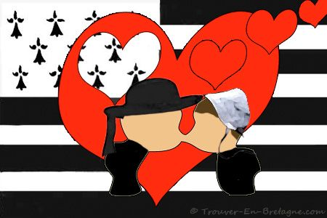
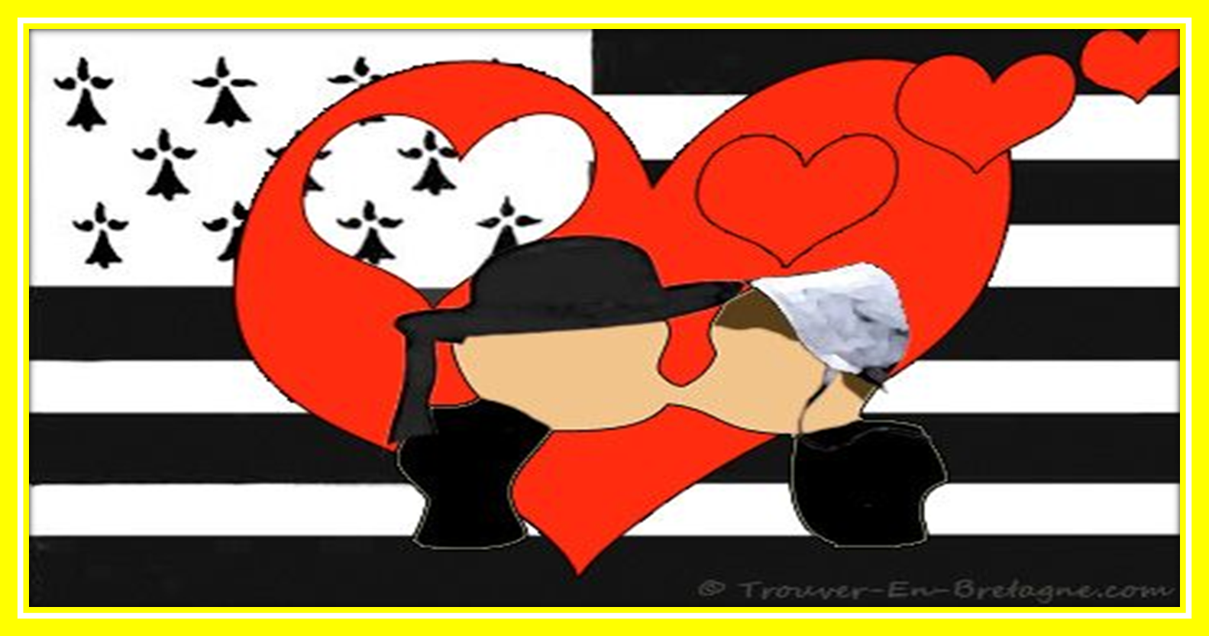
Ne vous y tromper
pas un Breton est
toujours là pour
vous car il a
Beaucoup de cœur !

Slide 19
C’était
Breton d’Amour

